Slide 1


Python en Acción: Presentación del Curso
Profesor: Alejandro Cartes
Sábado 10 de Agosto 2024

Slide 2
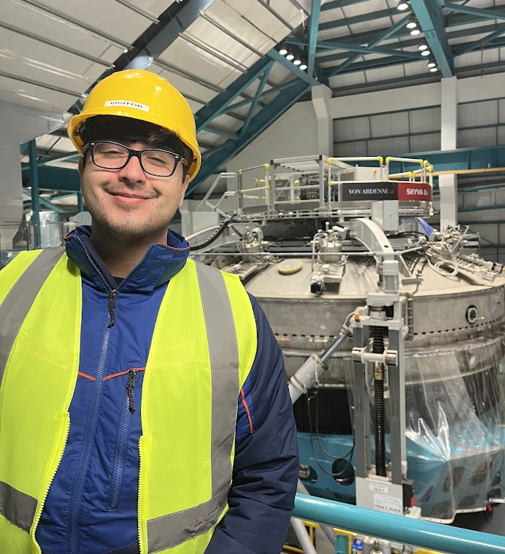

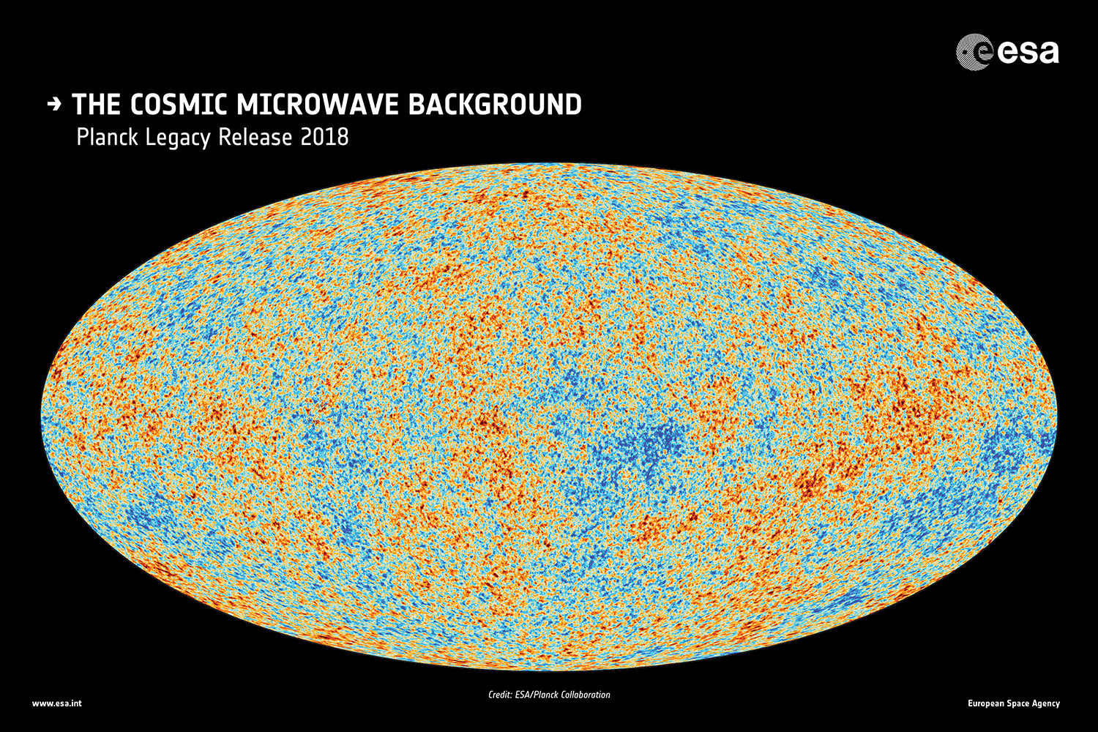
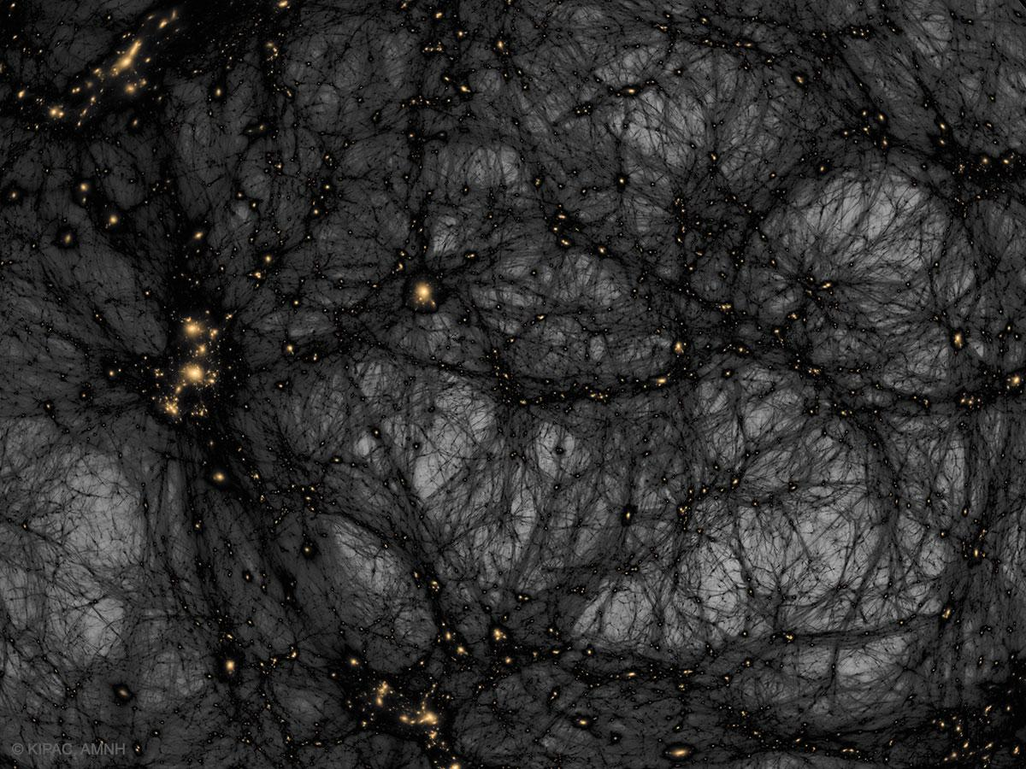
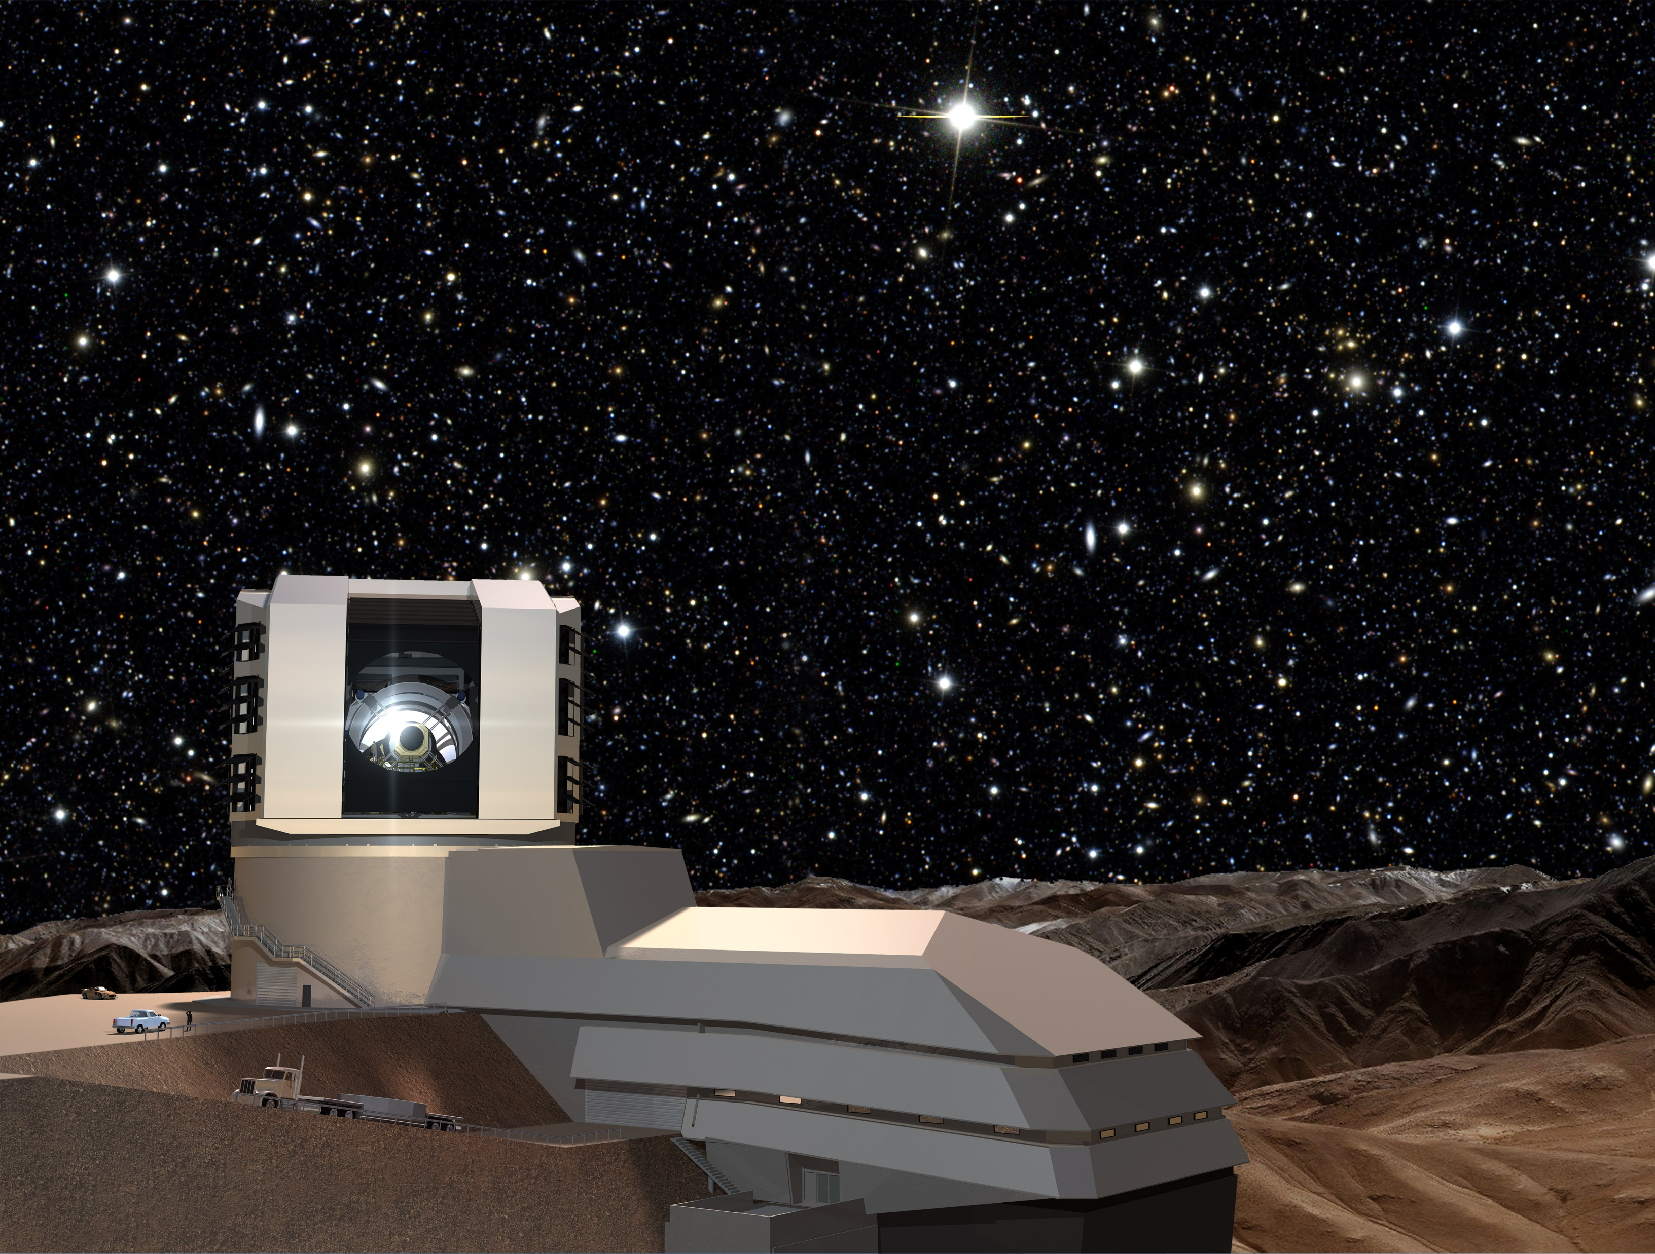
¿Quién soy?
Supernova de tipo Ia
Créditos: J. Jarnestad/The Royal Swedish Academy of Sciences
Estudiante de Cosmología
Licenciado en Astronomía UCh
Actual estudiante de Magíster en Física UCh
Trabajo con simulaciones de Supernovas, utilizando Machine Learning con Python
Vera C. Rubin Observatory
Créditos: lsst.org
Estructura de Gran Escala
Créditos: Tom Abel & Ralf Kaehler (KIPAC, SLAC), AMNH
Fondo Cósmico de Microondas
Créditos: ESA/Planck Collaboration

Slide 3
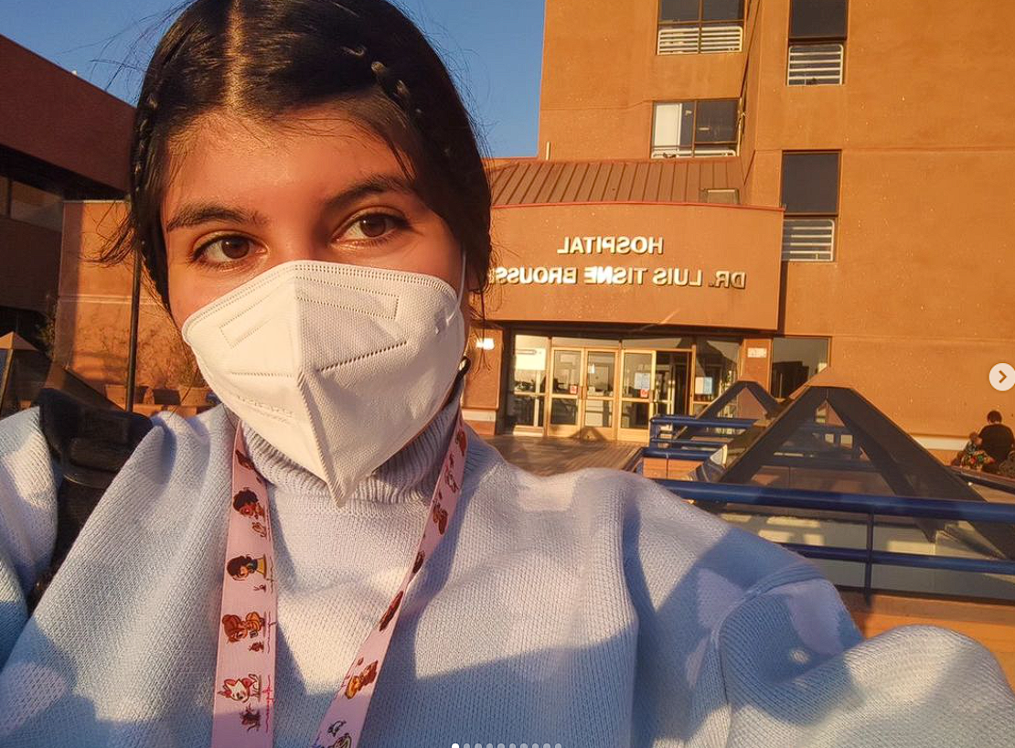
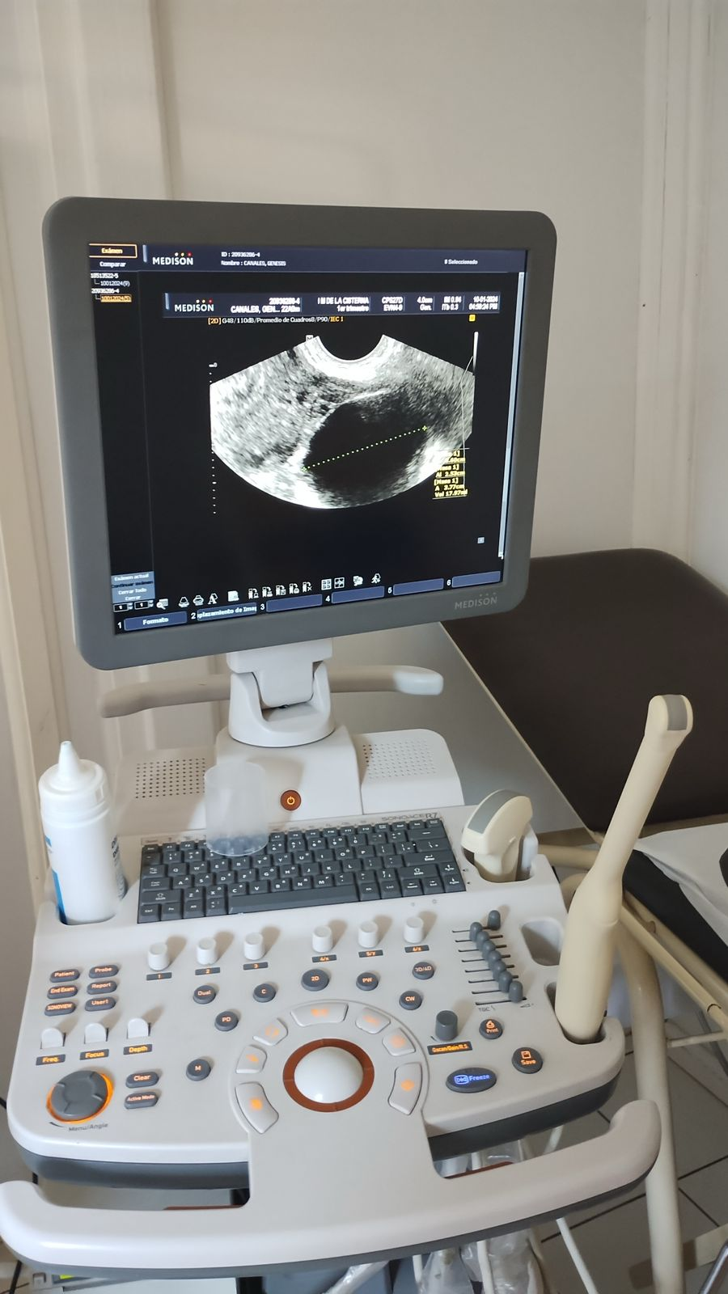
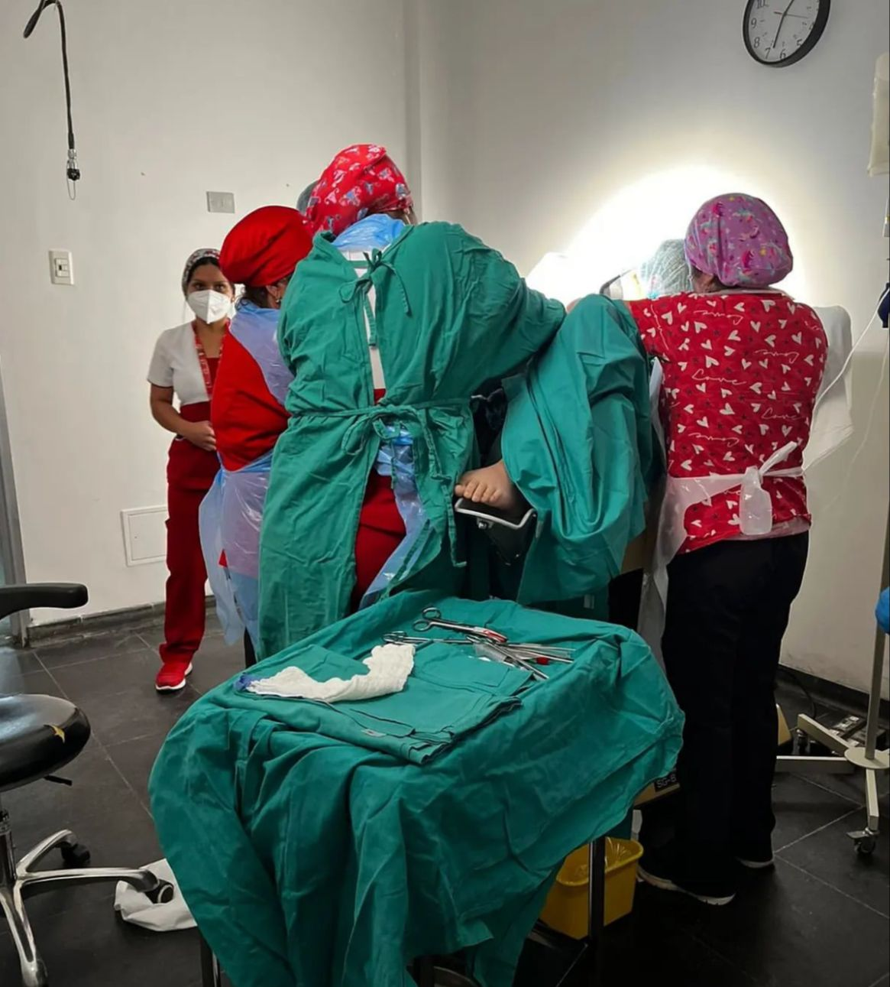
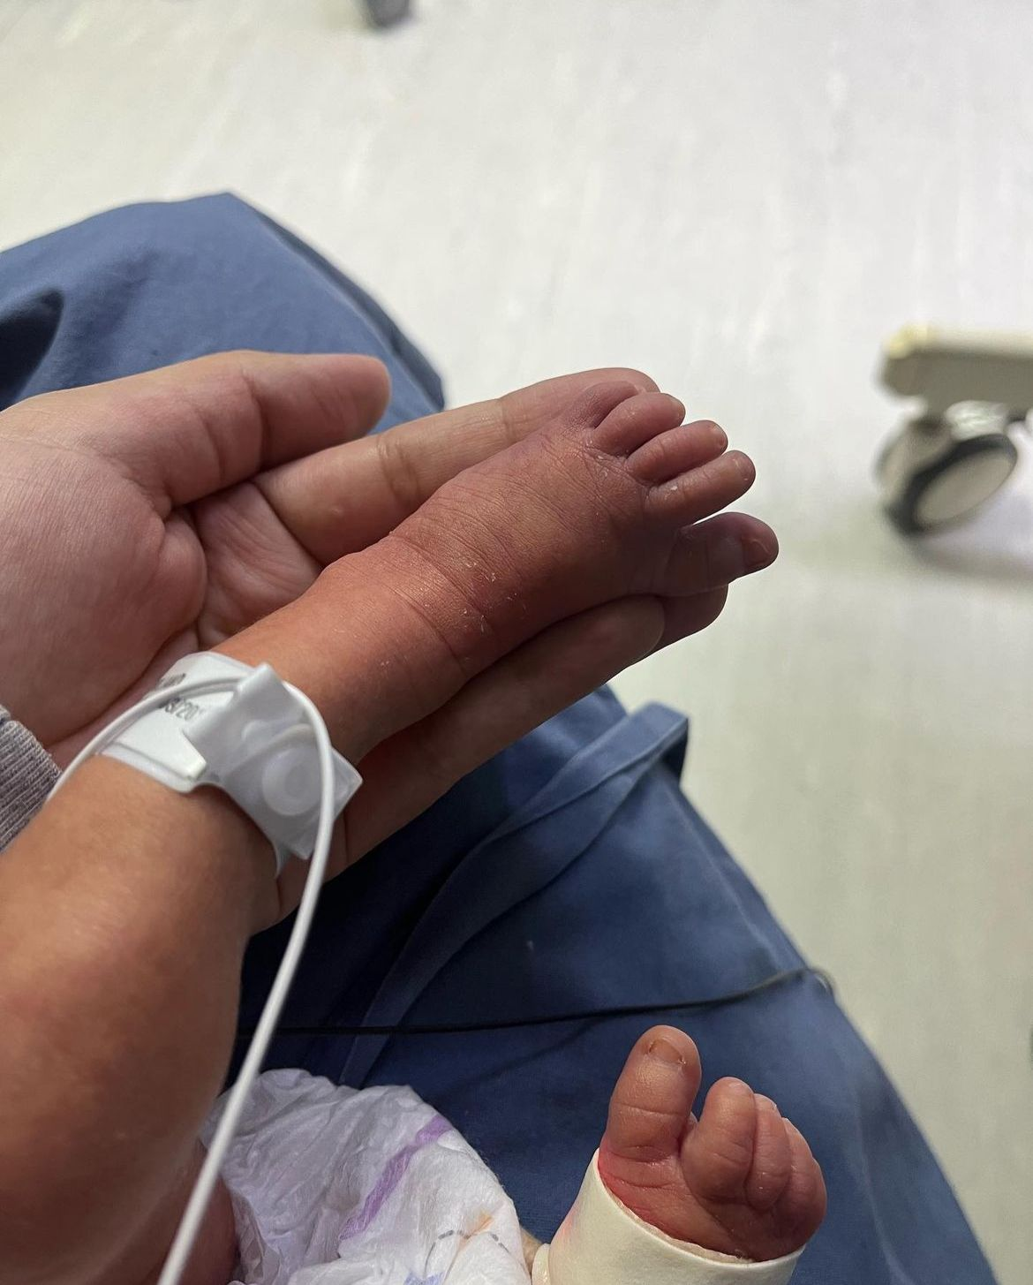
¿Quién soy?
Ayudante
Matrona UDP
Interés en Ecografía y APS (Atención Primaria en Salud)

Slide 4

Preguntas para ustedes:
¿Qué les motivó a inscribir el curso?
¿Han tenido alguna experiencia previa relacionada al curso?
¿Qué esperan al finalizar este curso?

Slide 5
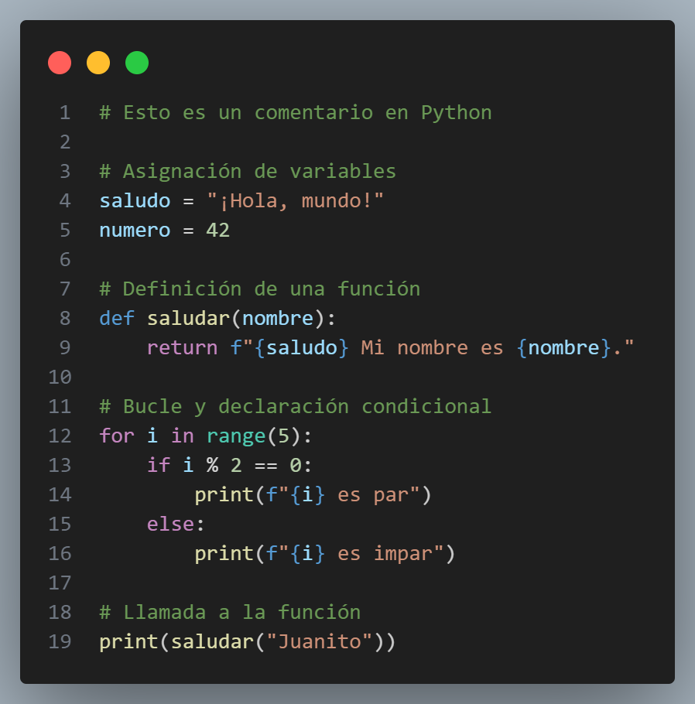


¿Qué veremos durante el curso?
Sesiones 1-3: Python y su Sintaxis
Definición de variables
Sentencias condicionales
Definición de variables
Sentencias condicionales
Ciclos iterativos: for / while
Definición de Funciones
Paquetes numpy / matplotlib

Slide 6
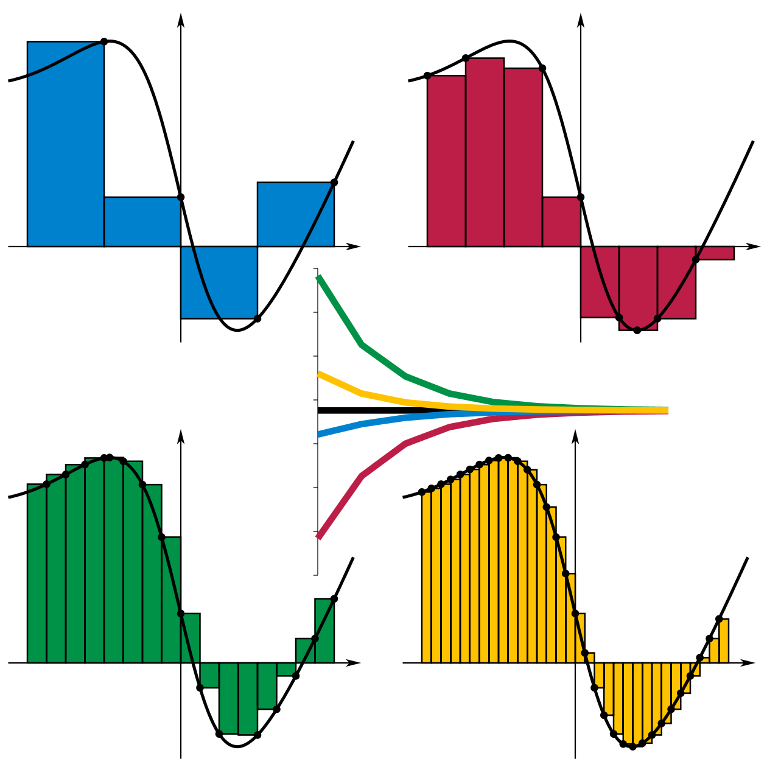
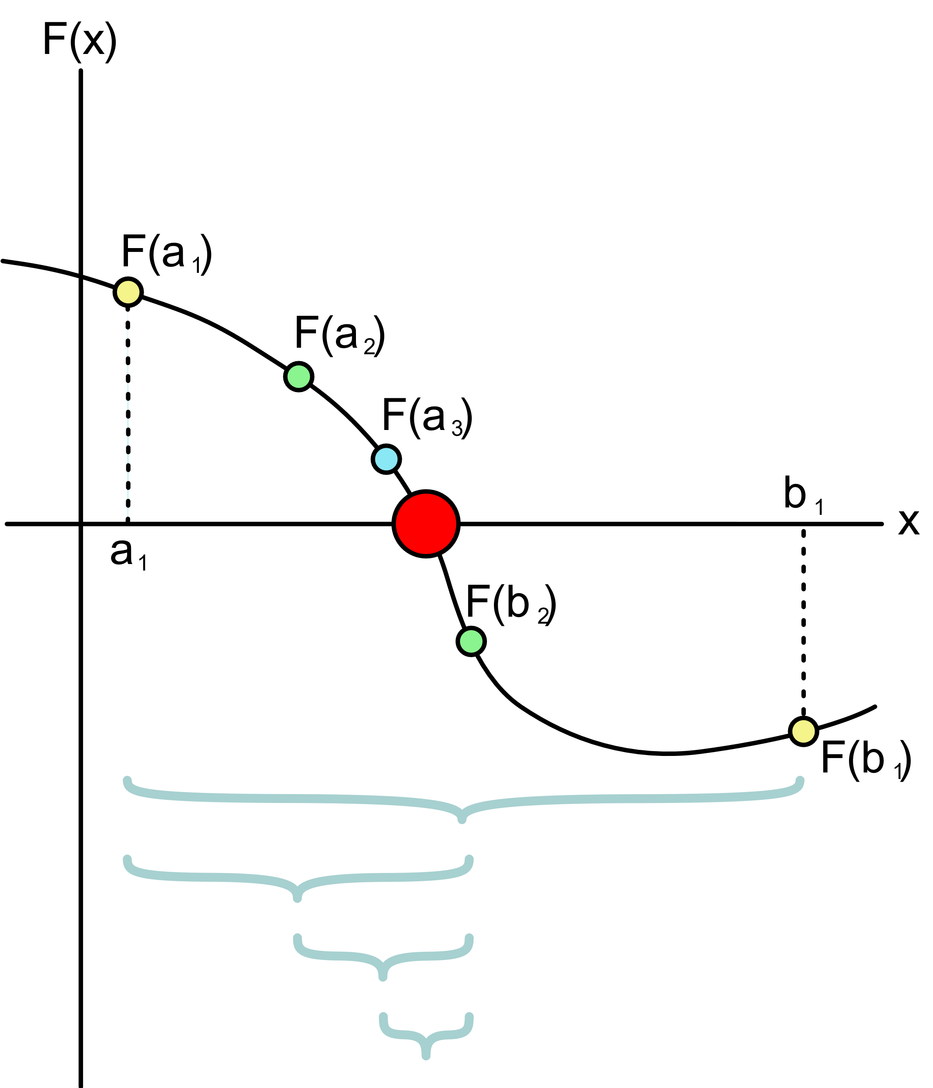
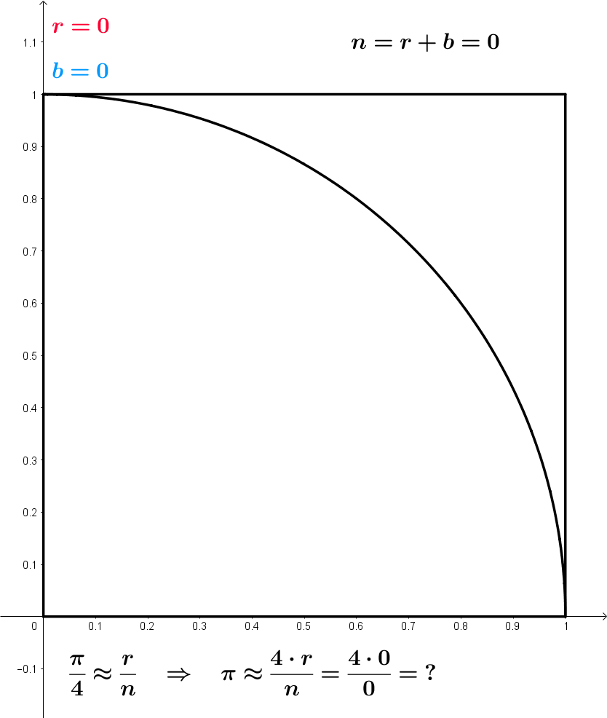
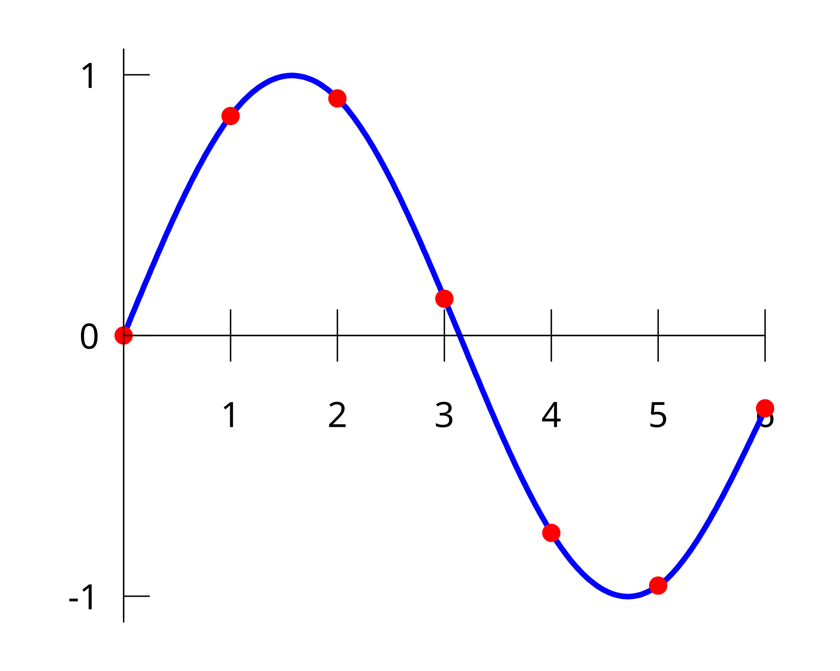
¿Qué veremos durante el curso?
Sesiones 3-8: métodos numéricos
Raíces de una función
Cálculo de áreas
Números aleatorios
Interpolación
Créditos: Tokuchan
Créditos: KSmrq
Créditos: Kmhkmh
Créditos: Berland

Slide 7
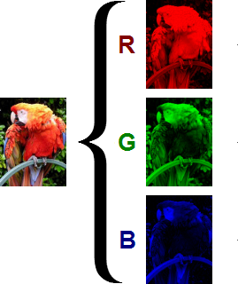
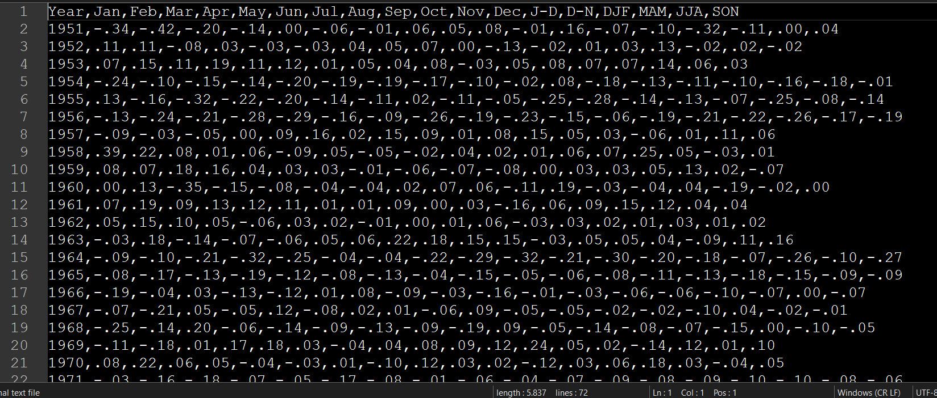

¿Qué veremos durante el curso?
Sesiones 9-10: análisis de datos
Lectura de archivos con pandas y numpy
Análisis de archivos de imágenes
Créditos: Ricardo Cancho Niemietz

Slide 8
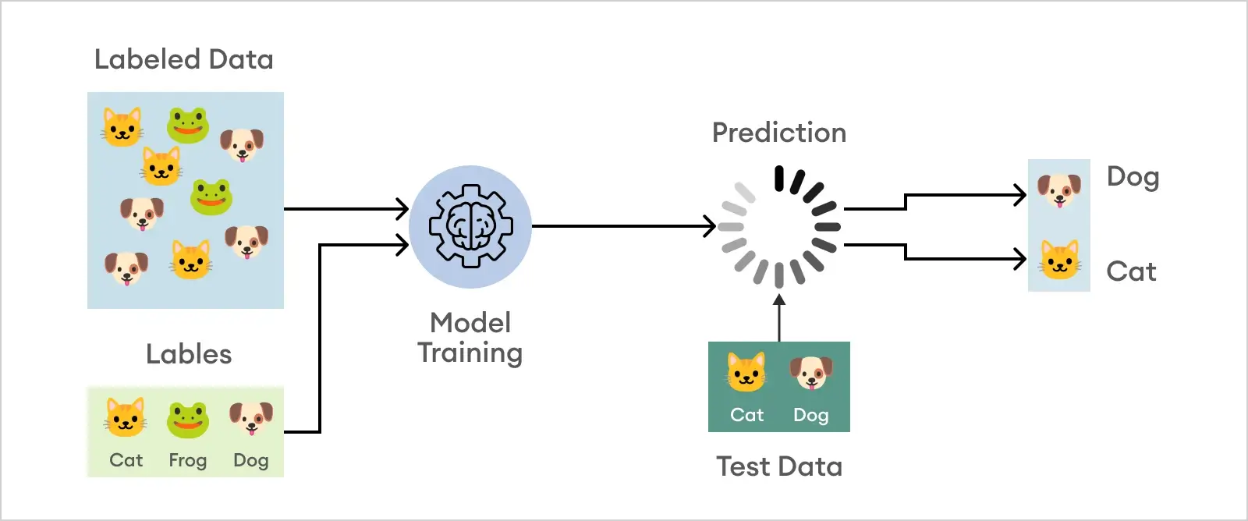
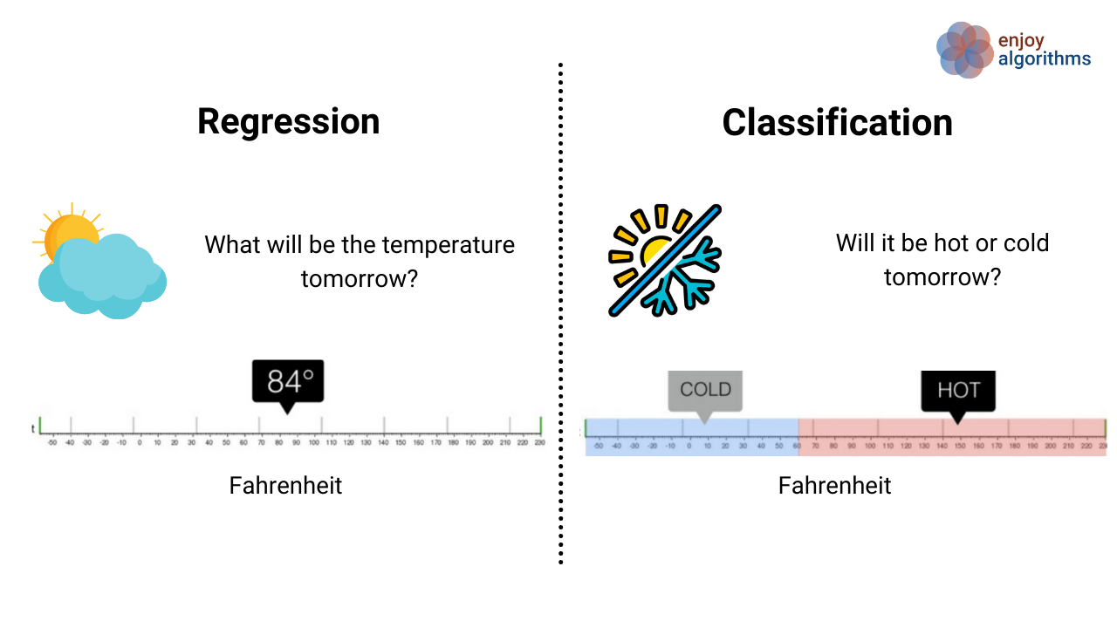
¿Qué veremos durante el curso?
Sesiones 11-12: introducción a Machine Learning
Créditos: https://www.superannotate.com/blog/image-classification-basics
Créditos: Ravish Raj – EnjoyAlgorithms

Slide 9
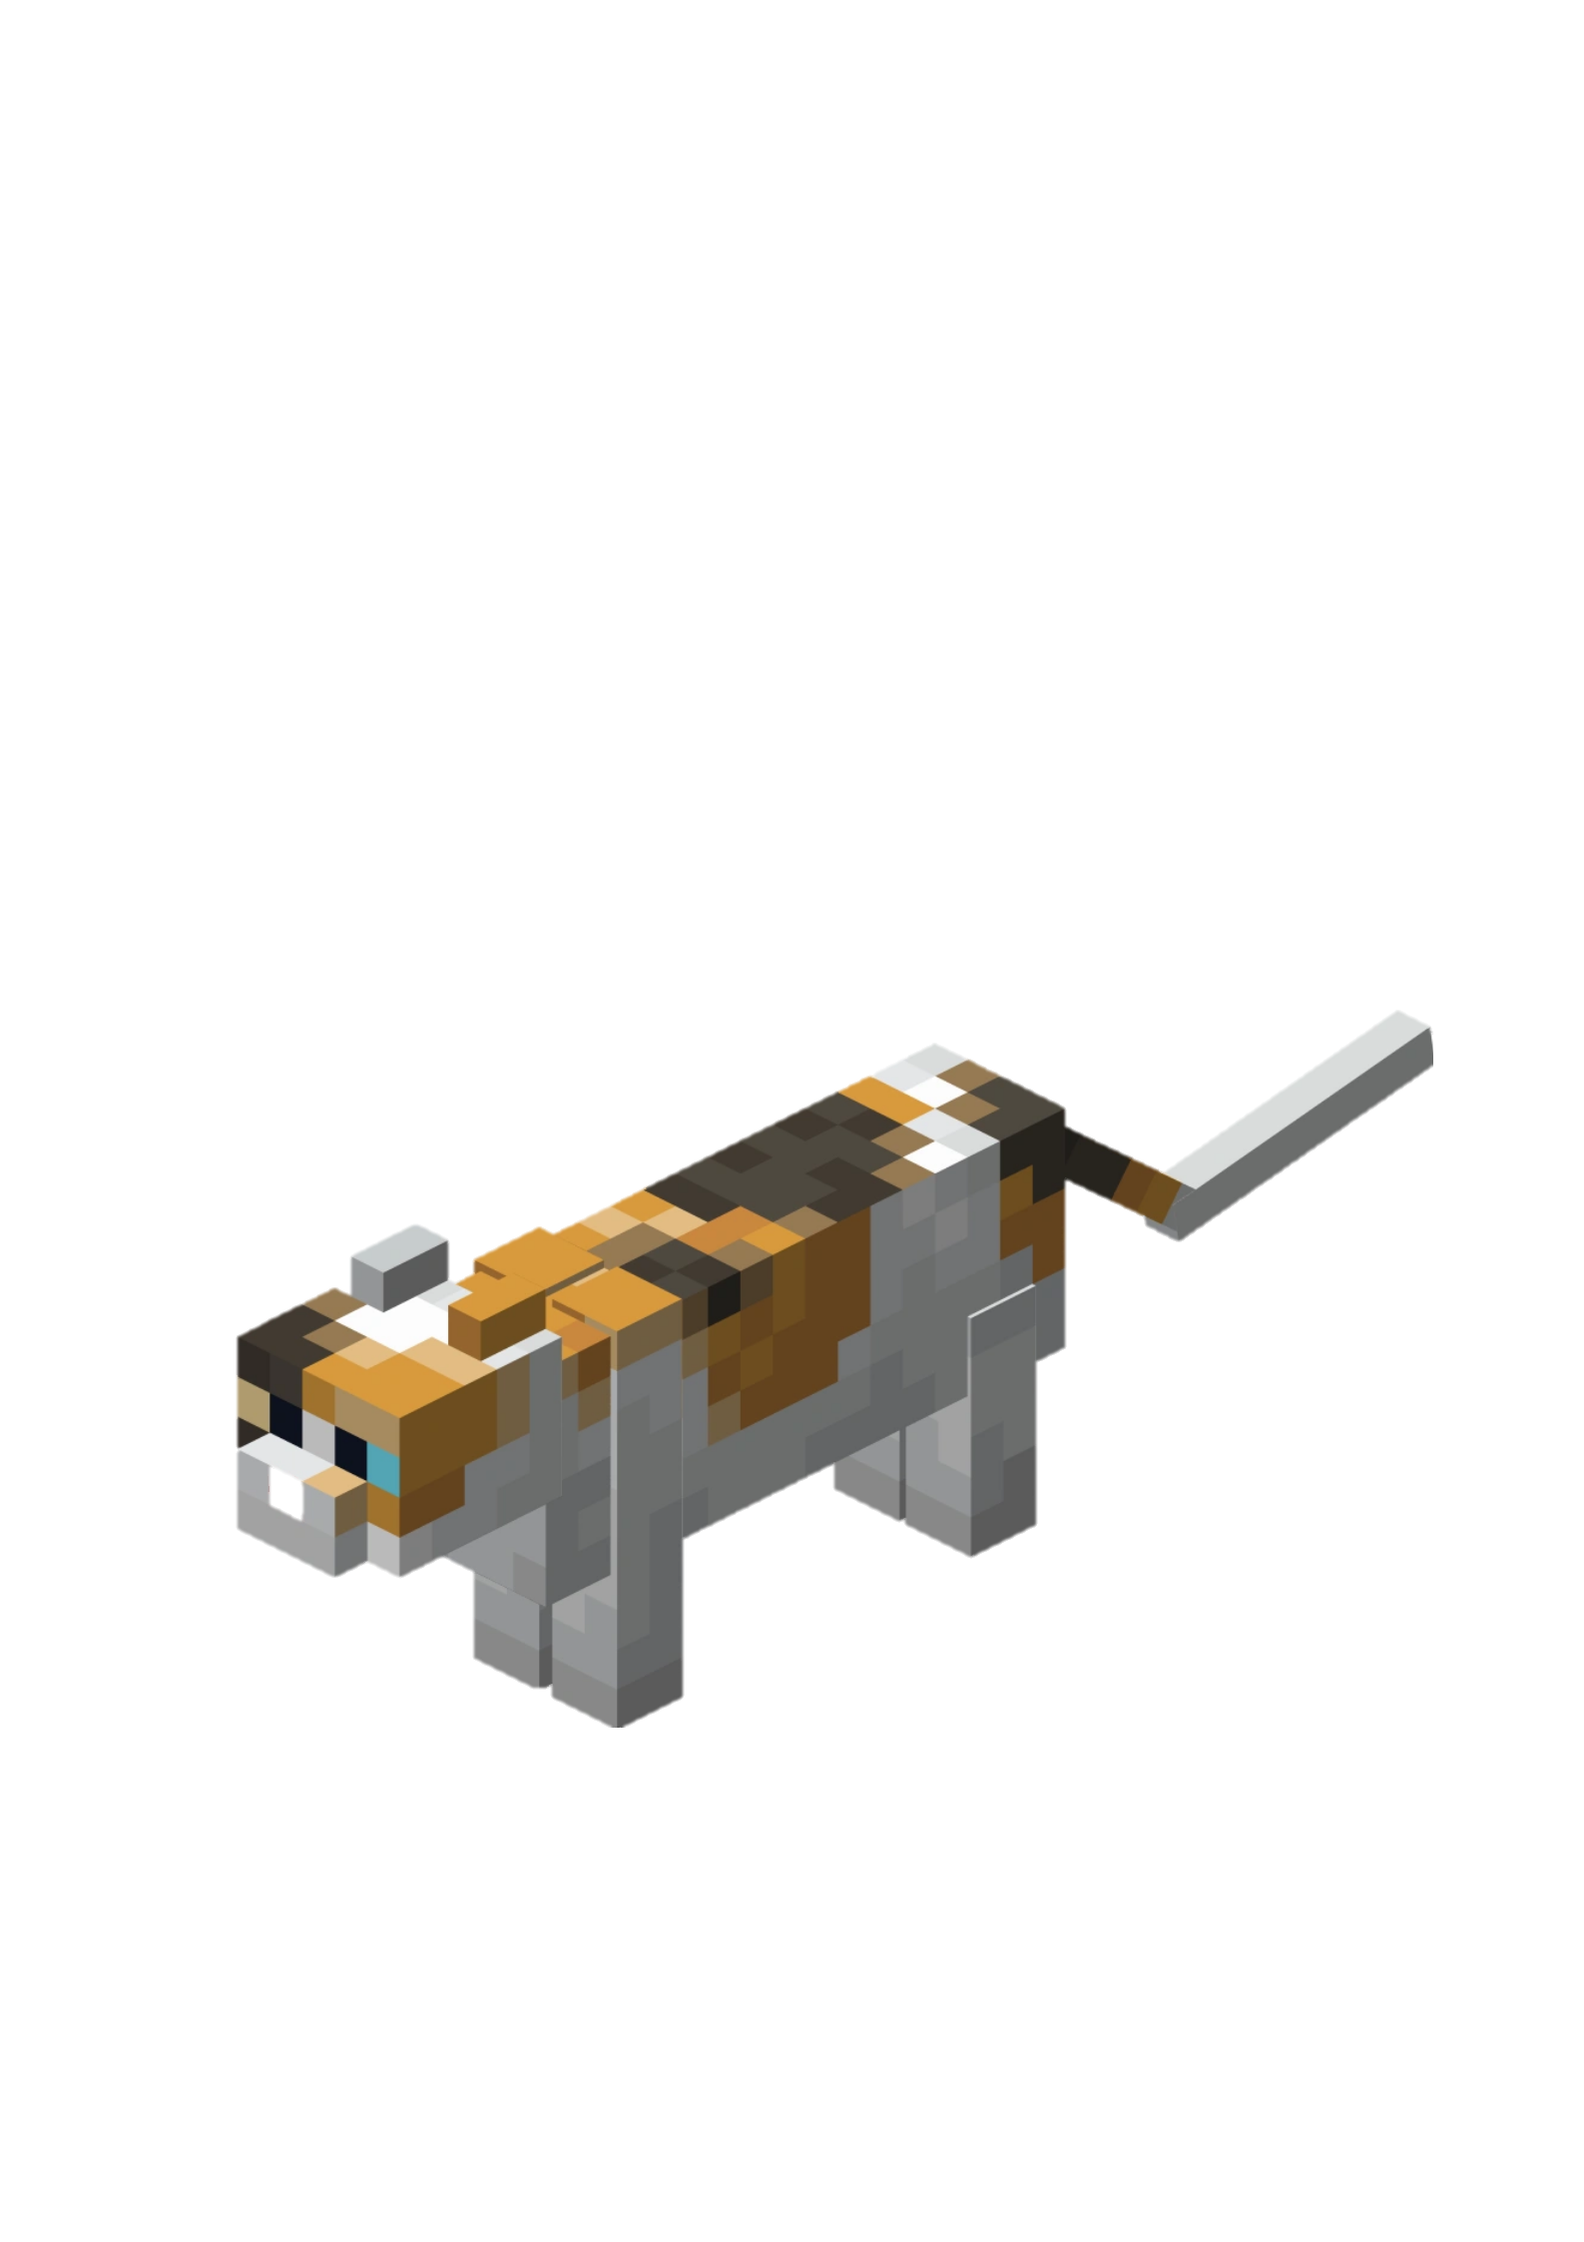
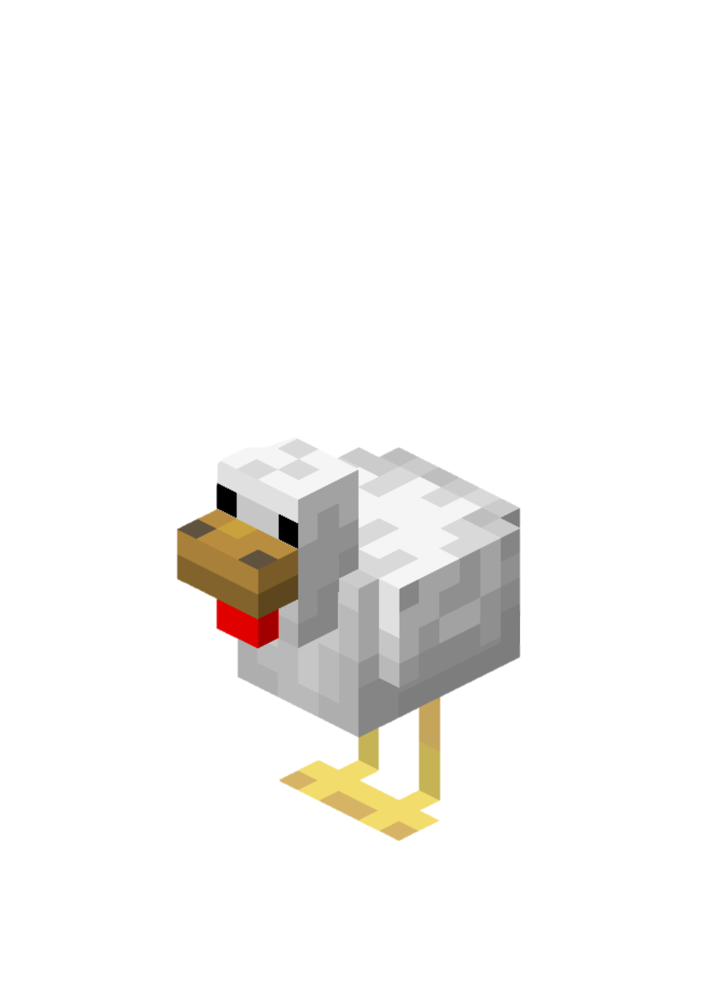
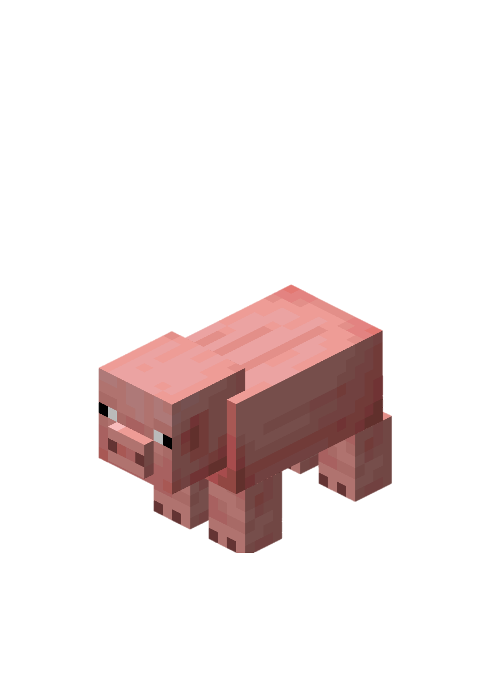
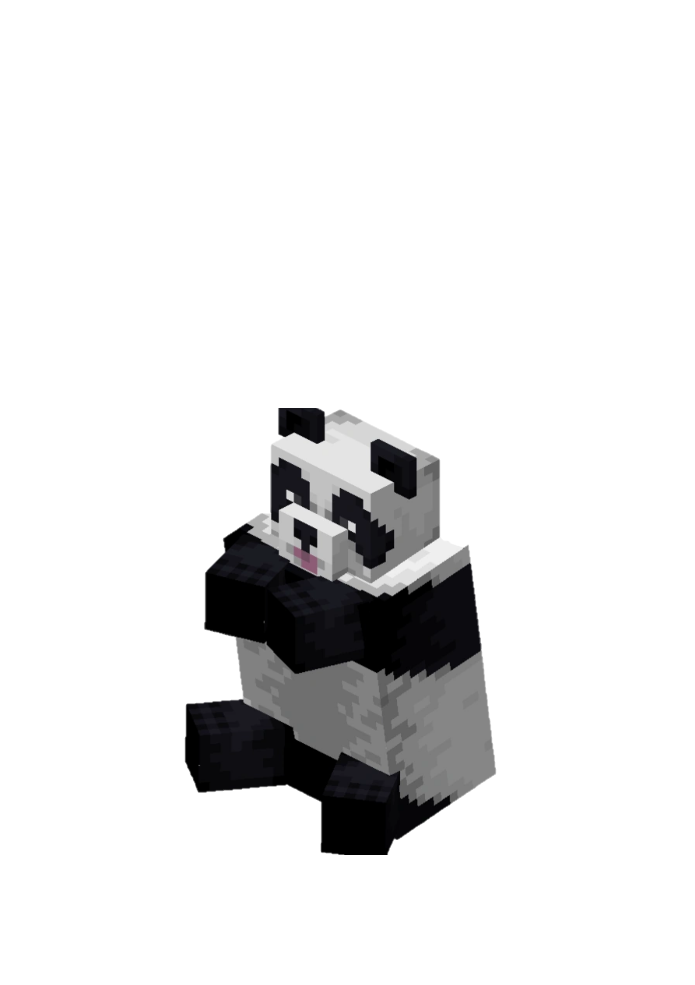
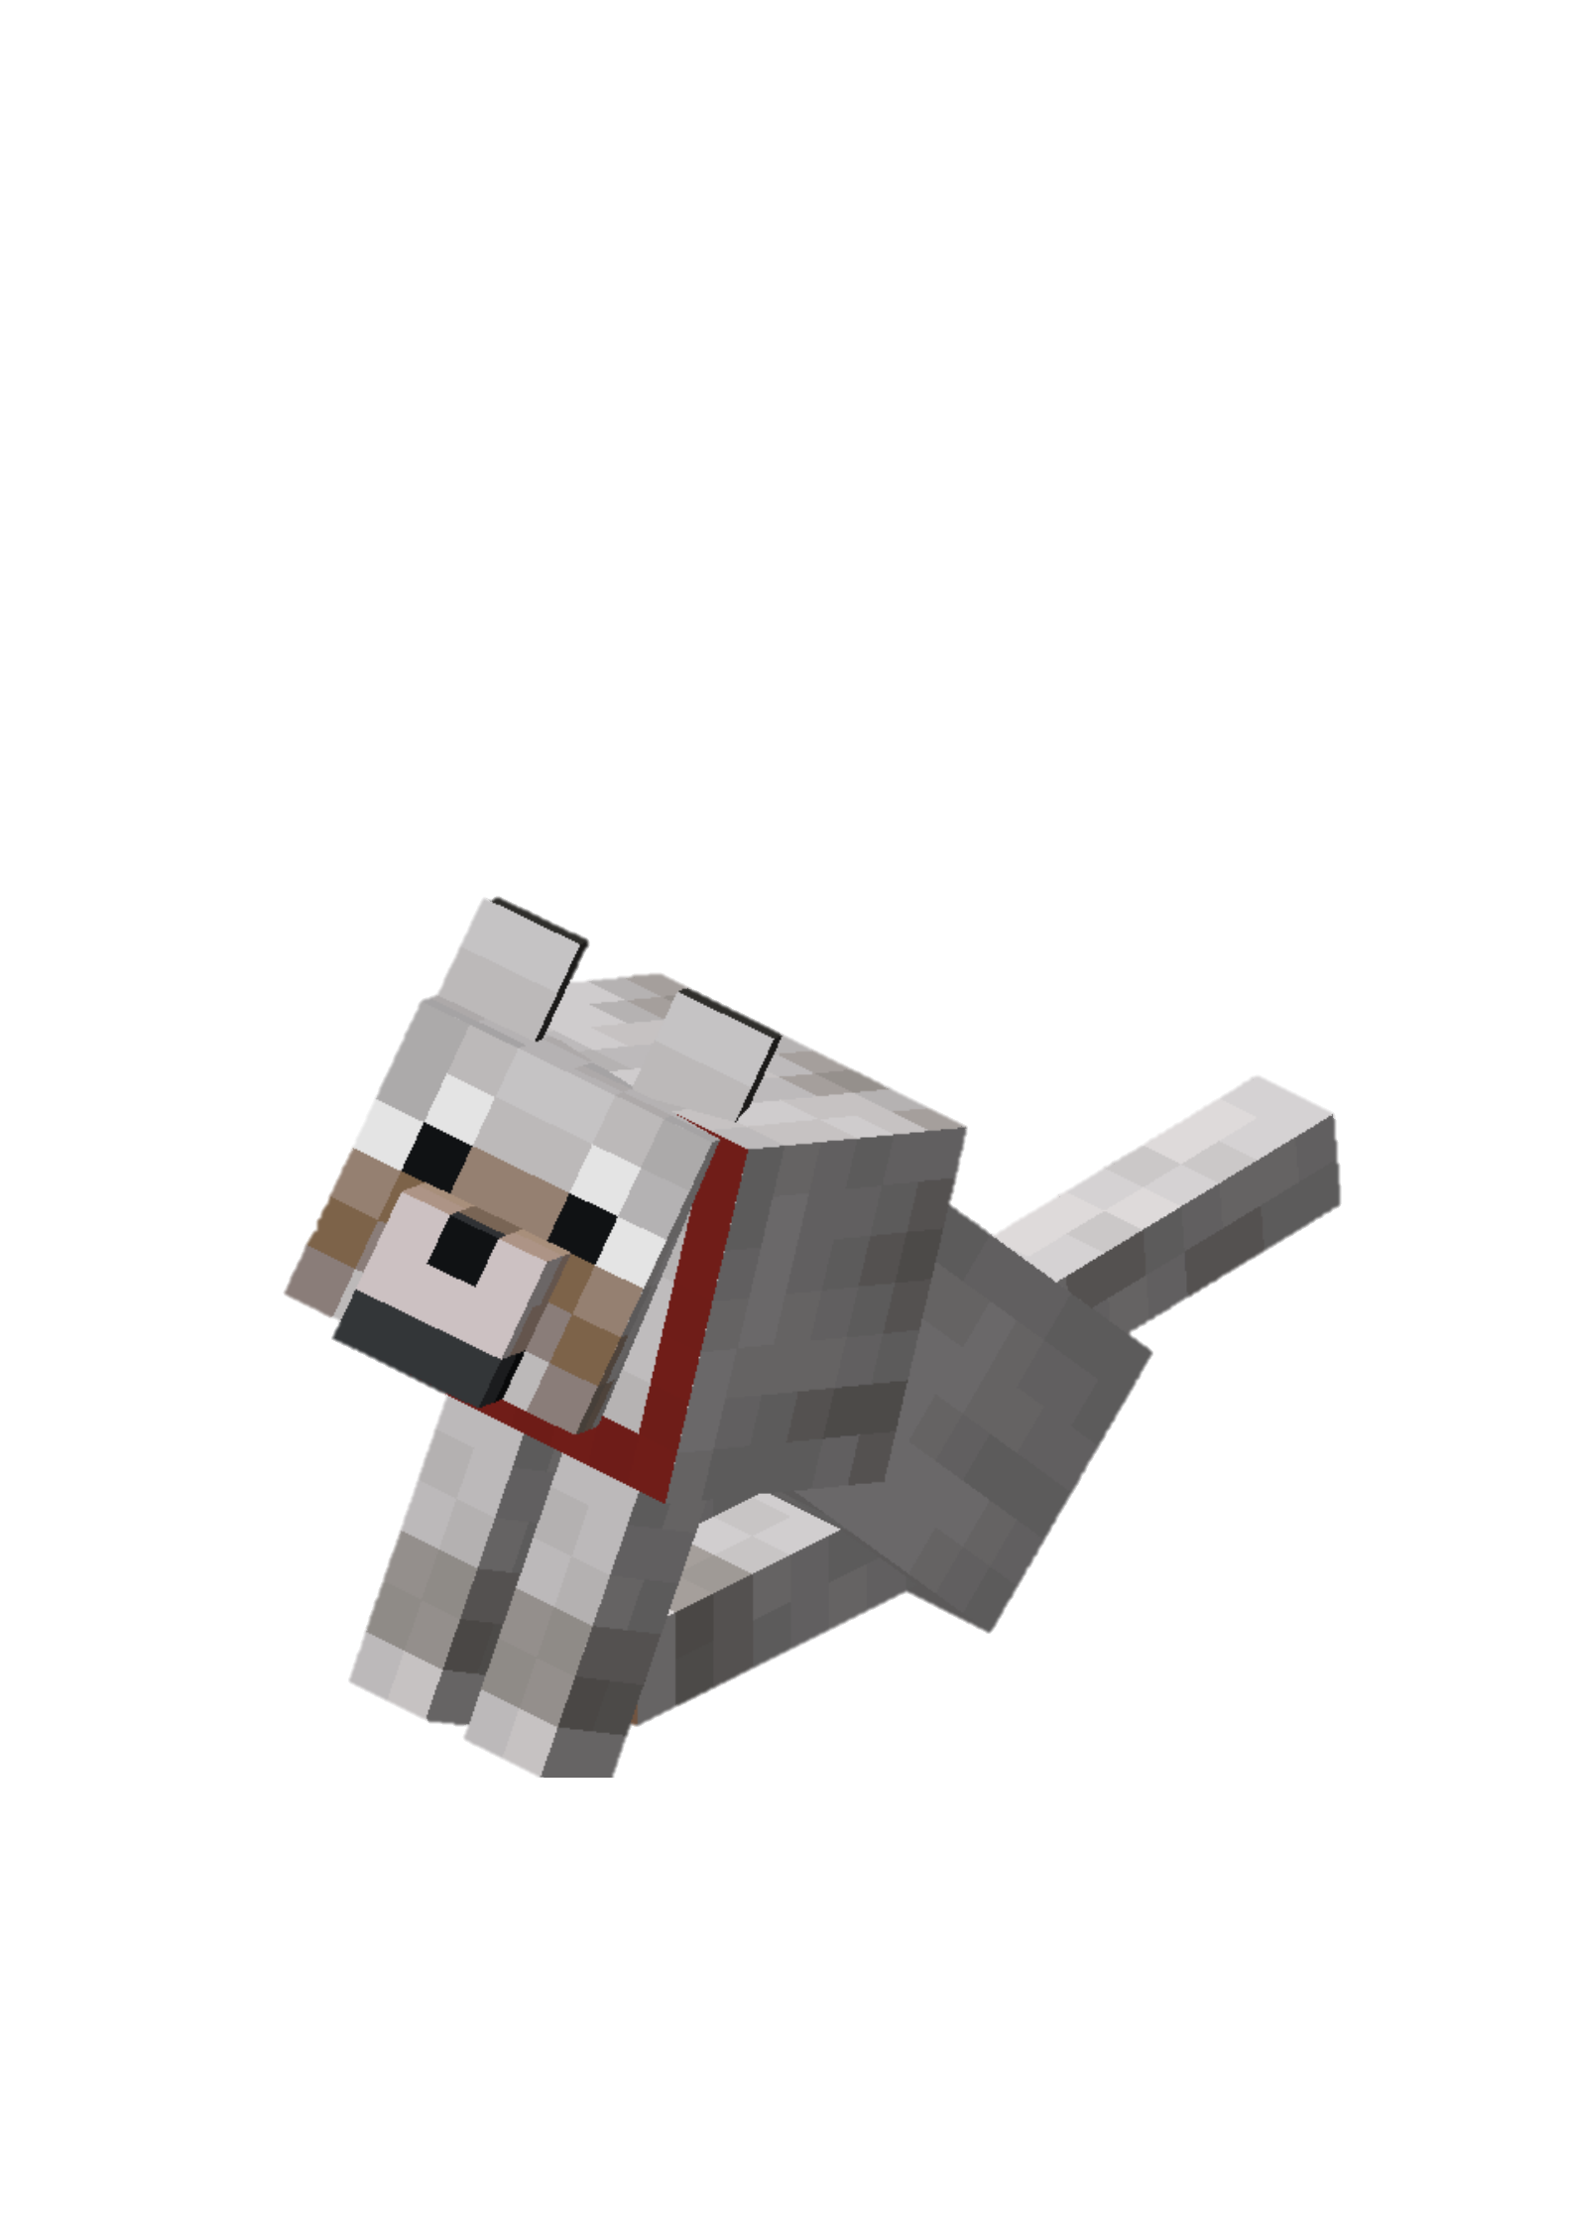
Actividad Rompehielo: Encuentra a tu Grupo

Slide 10
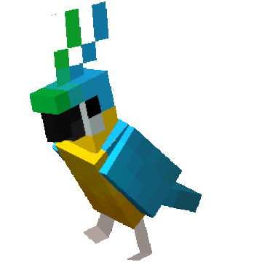
Conociéndonos (15 minutos)
Encuentren 3 gustos en común o similitudes en el grupo (ej.: hobbies, juegos, mascotas, etc.)
Determinen el dato más random o curioso que tenga un integrante del grupo (ej.: medallista olímpico 2024 entre nosotros)
Al terminar el tiempo deben presentar sus respuestas frente al curso para conocernos entre el curso

Slide 11
Decálogo Estudiantil
Notes:
Documento que recoge las normas del Programa y compromisos que adquiere cada estudiante al participar de PentaUC. El objetivo principal es resguardar el bienestar y seguridad de los y las integrantes de la comunidad PentaUC.

Slide 12
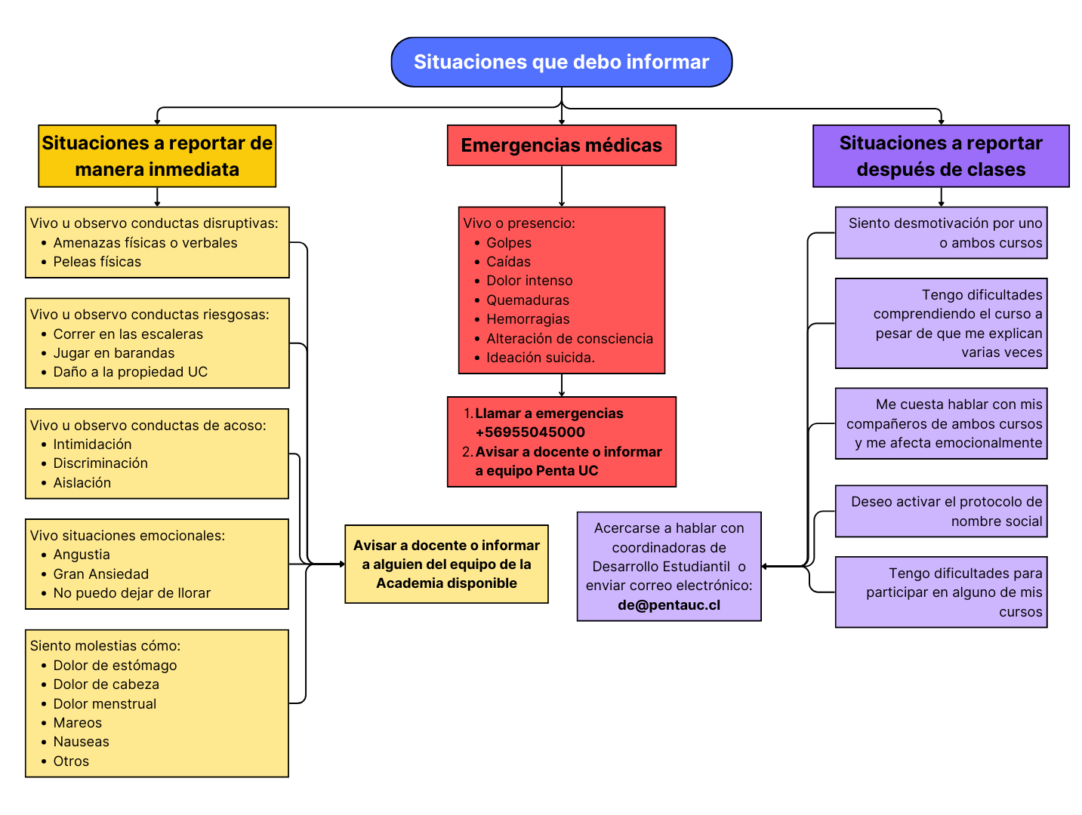
Flujograma para Estudiantes
Notes:
Recurso gráfico que representa de manera simplificada y secuencial los pasos y acciones que deben llevar a cabo los y las estudiantes en determinadas situaciones, proporcionándoles una guía que facilite la comprensión de los procedimientos.

